Slide 1
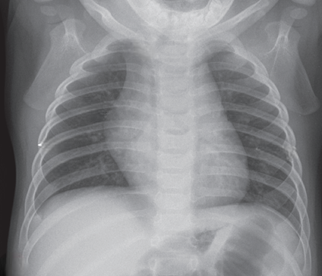
Présence d'un débord médiastinal à contours nets, lisses et réguliers, ne refoulant pas la clarté trachéale qui reste médiane et de calibre normal. Cet aspect correspond à un thymus physiologique et habituel chez le nourrisson.

Slide 2
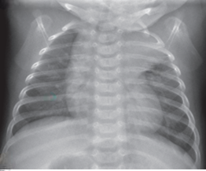
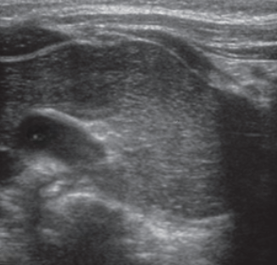
Opacité apicale gauche de tonalité hydrique, homogène, bien limitée.
L'exploration de cette opacité par voie sus-claviculaire objective une masse d'échostructure parfaitement homogène, iso échogène au foie, non compressive, moulant les structures adjacentes, en rapport avec un thymus.

Slide 3
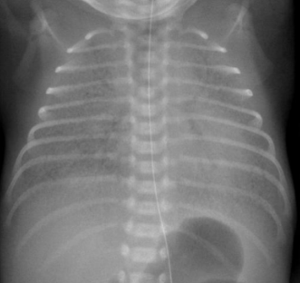
Aspect de poumon blanc parcouru par un bronchogramme aérique, en rapport avec une maladie des membranes hyalines.

Slide 4
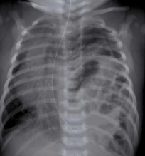
Présence d’images digestives hydroaériques au sein de l’hémithorax atteint, associées à un déplacement controlatéral du médiastin, en faveur d’une hernie diaphragmatique congénitale.
Notes:
Présence d’images digestives hydroaériques au sein de l’hémithorax atteint, associées à un déplacement controlatéral du médiastin, en faveur d’une hernie diaphragmatique congénitale.

Slide 5
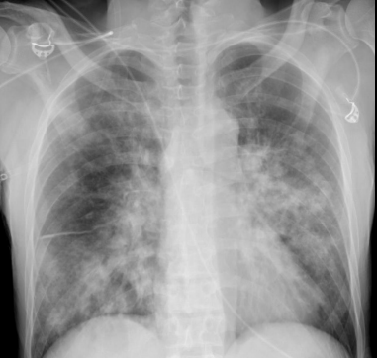
Foyers alvéolaires multiples bilatéraux, en faveur d’une staphylococcie pulmonaire

